Slide 1
OPERASI-OPERASI DASAR PENGOLAHAN CITRA DIGITAL
Oleh : Rahmat Robi Waliyansyah, M.Kom.

Slide 2
LEVEL TITIK
LEVEL LOKAL
LEVEL KOMPUTASI
LEVEL GLOBAL
LEVEL OBJEK

Slide 3
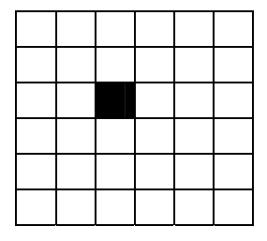
Level Titik
Operasi pada level titik dapat dibagi menjadi tiga macam : berdasarkan intensitas, berdasarkan geometri, atau gabungan keduanya

Slide 4
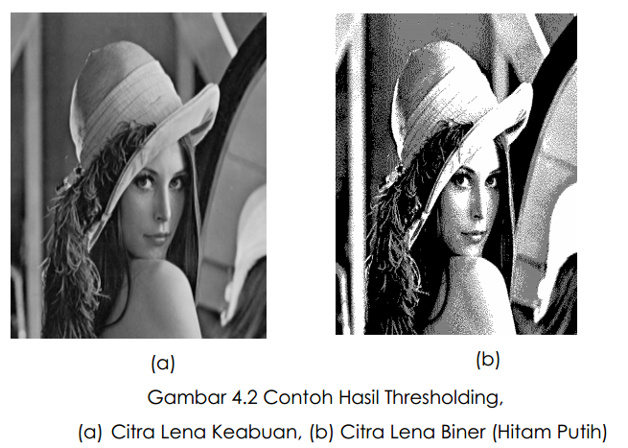
Contoh operasi titik berdasarkan intensitas

Slide 5
Contoh Operasi Titik berdasarkan geometri.
Posisi pixel diubah ke posisi yang baru, sedangkan intensitasnya tidak berubah.
Contoh operasi titik berdasarkan geometri misalnya pemutaran (rotasi), pergeseran (transisi), penskalaan (dilatasi), pembetulan distorsi geometri .

Slide 6
Contoh Operasi Titik berdasarkan gabungan intensitas dan geometri.
Operasi ini tidak hanya mengubah nilai intensitas pixel, tapi juga mengubah posisinya. Misalnya image morphing, yaitu perubahan bentuk objek beserta nilai intensitasnya.

Slide 7
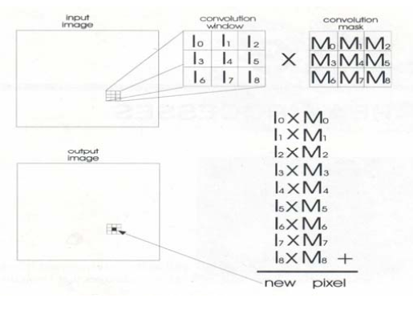
Level Lokal
Operasi pada level lokal menghasilkan citra keluaran yang intensitas suatu pixel
bergantung pada intensitas pixel-pixel tetangganya.
Contoh operasi level lokal adalah operasi konvolusi untuk mendeteksi tepi (edge detection) dan pelembutan citra (image smoothing)

Slide 8
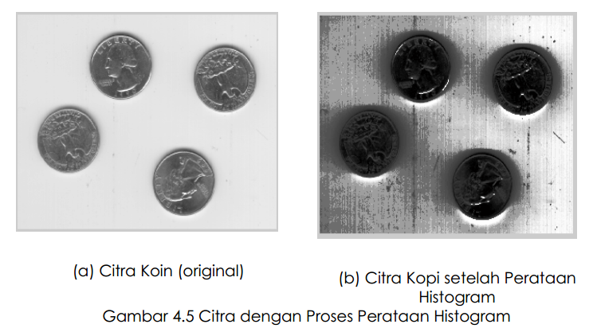
Level Global
Operasi pada aras global menghasilkan citra keluaran yang intensitas suatu pixel
bergantung pada intensitas keseluruhan Pixel
contoh operasi beraras global adalah operasi penyetaraan histogram untuk meningkatkan kualitas citra

Slide 9
Level Objek
Operasi jenis ini hanya dilakukan pada objek tertentu di dalam citra. Tujuan dari operasi pada level objek adalah untuk mengenali objek tersebut, misalnya dengan menghitung rata-rata intensitas, ukuran, bentuk, dan karakteristik lain dari objek. Operasi aras objek adalah operasi yang sangat sulit, karena sebelumnya kita harus dapat menjawab : apakah objek itu, bagaimana menemukannya?

Slide 10
Operasi Aritmetika
Karena citra digital adalah matriks, maka operasi-operasi aritmatika matriks juga
berlaku pada citra. Operasi matriks yang dapat dilakukan adalah :
1. Penjumlahan atau pengurangan antara dua buah citra. A dan B :
C(x, y) = A(x, y) ± B(x, y),
2. Perkalian dua buah citra:
C(x, y) = A(x, y) B(x, y),
3. Penjumlahan/pengurangan citra A dengan skala C :
B(x, y) = A(x, y) ± c,
4. Perkalian/pembagian citra A dengan sebuah skala c:
B(x, y) = c - A(x, y)

Slide 11
Penjumlahan Dua Buah citra Persamaannya:
C adalah citra baru yang intensitas setiap pixel-nya adalah jumlah dari intensitas tiap pixel pada A dan B. Jika hasil penjumlahan intensitas lebih besar dari 255, maka intensitasnya dibulatkan ke 255. Operasi penjumlahan citra dapat digunakan untuk mengurangi pengaruh derau (noise) di dalam data, dengan cara merata-ratakan derajat keabuan setiap pixel dari citra yang sama yang diambil berkali-kali. Misalnya untuk citra yang sama direkam dua kali, f1 dan f2, lalu dihitung intensitas rata-rata untuk setiap pixel. Hasil operasi mungkin bernilai riil, karena itu semua nilai riil tersebut perlu dibuatkan ke nilai bulat terdekat, maksimum adalah 255.
Persamaannya:
C(x, y) = A(x, y) + B(x, y)

Slide 12
C adalah citra baru yang intensitas setiap pixelnya adalah selisih antara intensitas pixel pada A dan B. Ada kemungkinan hasil operasi ini menghasilkan nilai negatif, oleh karena itu, operasi pengurangan citra perlu melibatkan operasi clipping.
Contoh aplikasi operasi pengurangan citra adalah untuk memperoleh suatu objek dari dua buah citra . Citra pertama misalnya foto sebuah ruangan yang kosong, citra kedua adalah foto ruangan yang sama tetapi ada orang di dalamnya. Hasil pengurangan citra kedua dengan gambar pertama menghasilkan citra yang latar belakangnya hitam, sedangkan latar depannya (objek orang) berwarna putih.
Pengurangan Dua Buah Citra
Pengurangan citra juga dapat digunakan untuk mendeteksi perubahan yang terjadi selama selang waktu tertentu bila dua buah citra yang diambil adalah citra dari adegan yang sama. Teknik semacam ini dipakai pada moving images.
Persamaannya:
C(x,. y) = A(x, y) – B(x, y)

Slide 13
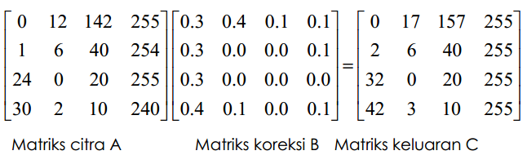
Perkalian citra sering digunakan untuk mengoreksi ketidaklinearan sensor dengan cara mengalikan matriks citra dengan matrik koreksi. Jadi, dalam hal ini A adalah citra sedangkan B adalah matriks koreksi. Hasil operasi mungkin bernilai rill, karena itu semua nilai dibulatkan ke nilai bulat terdekat, nilai maksimum adalah 255.
Perkalian Citra
Persamaannya :
C(x,y) = A(x,y) B(x,y)

Slide 14
Penjumlahan/pengurangan citra dengan skalar
Penjumlahan citra A dengan skalar c adalah menambah setiap pixel di dalam citra dengan sebuah skalar c, dan menghasilkan citra baru B yang intensitasnya lebih tenang dari pada A. Kenaikan intensitas sama untuk seluruh pixel yaitu c, Pengurangan citra A dengan skalar c adalah mengurangkan setiap pixel didalam citra dengan semua skalar c dan menghasilkan citra baru B yang intensitasnya lebih gelap dari B. Penurunan intensitas itu ama untuk seluruh pixel, yaitu c.
Contoh operasi penjumlahan/pengurangan citra dengan sebuah skalar adalah operasi pencerahan citra (lihat pembahasan operasi aras titik). Baik operasi penjurnlahan maupun pengurangan citra dengan sebuah scalar melibatkan operasi clipping
Persamaannya :
B(x,y) = A(x,y) ± c

Slide 15
Perkalian/pembagian Citra dengan Skalar
Perkalian citra A dengan skala c menghasilkan citra baru B yang intensitasnya lebih terang daripada A. Kenaikan intensitas setiap pixel sebanding dengan c. Operasi perkalian citra dengan skala dipakai untuk kalibrasi kecerahan (calibration of brightness).
Pembagian citra A dengar skala c menghasilkan citra baru B yang intensitasnya 0 lebih terang daripada A. Penurunan intensitas setiap pixel berbanding terbalik dengan c. Operasi pembagian citra dengan skalar dipakai untuk normalisasi kecerahan (normalization of brightness)
Persamaannya:
B(x,y) = c.A(x, y), dan B(x, y) = A(x, y) / c

Slide 16
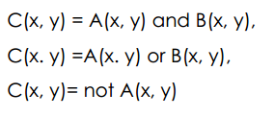
Operasi Boolean pada Citra

Slide 17
Operasi Geometri pada Citra
Pada operasi geometrik, koordinat pixel berubah akibat transformasi, sedangkan intensitasnya tetap. Ini berbeda dengan dengan operasi aritmetika yang mana koordinat pixel tetap sedangkan intensitasnya berubah.
Operasi geomteri yang dilakukan misalnya translasi, rotasi, penskalaan citra dan pencerminan citra (flipping). Pengubahan geometri citra f(x,y) menjadi citra baru f’(x,y) dapat ditulis sebagai :
f’(x’,y’) = f(g1,(x,y), g2(x,y))

Slide 18
Translasi
Rumus translasi citra :
x’ = x + m
y’ = y + n
yang dalam hal ini, m adalah besar pergeseran dalam arah x, sedangkan n adalah besar pergeseran dalam arah y. maka citra semula adalah A dan citra hasil translasi adalah B, maka translasi dapat diimplementasikan dengan menyalin citra dari A ke B.
B[x][y] = A[x + m][y + n]

Slide 19
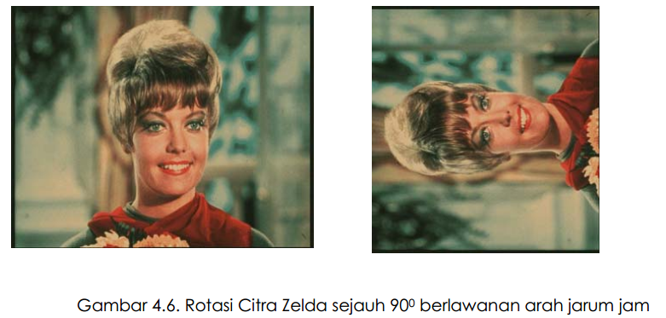
Rotasi
Rumus rotasi citra:
x’ = x cos(θ) - y sin(θ)
y’ = x sin(θ) + y cos(θ)
yang dalam hal ini, θ = sudut rotasi berlawanan arah jarum jam Jika citra semula adalah A dan citra hasil rotasi adalah B, maka rotasi citra dan A ke B.
B[x’][y’] = B[x cos(θ) - y sin (θ)][x cos(θ) + y cos (θ)] = A (x)(y)

Slide 20
Penskalaan Citra
Penskalaan citra, disebut juga image zooming, yaitu pengubahan ukuran citra
(membesar/zoom out atau mengecil/ zoom in). Rumus penskalaan citra :
x’ = sx . x
y’ = sy . y
yang dalam hal ini, sx dan sy adalah faktor skala masing-masing.dalam arah x dan arah y.
Operasi zoom out dengan faktor 2 (yaitu, sx = sy = 2) diimplementasikan dengan menyalin setiap pixel sebanyak 4 kali. Jadi, citra 2 x 2 pixel akan menjadi 4 x 4 pixel

Slide 21
Flipping
Flipping adalah operasi geometri yang sama dengan pencerminan (image reflection).
Ada dua macam flipping: horizontal dan vertikal . Flipping horizontal adalah pencerminan pada sumbu-Y (cartesian) dari citra A menjadi citra B, yang diberikan oleh :
B[x][y] = A[N – x][y]
Flipping vertikal adalah pencerminan pada sumbu x (cartesian) dari citra A menjadi citra B, yang diberikan oleh :
B[x][y] = A[M – x][y]
Pencerminan pada garis x = y dari citra A menjadi citra B diberikan oleh:
B[x][y] = A[y][x]

